Slide 1
Gérer la formation
des agents MAA dans
Module 1 :
Présentation générale
Créer des stages/sessions
Principes de télé-inscription

Slide 2
ACCUEIL
Tour de table :
Présentation des formateurs
Présentation des stagiaires : structure, expérience, missions, attentes

Slide 3
ACCUEIL
Modalités pédagogiques :
Présentation
Démonstration
Exercices
Règles de fonctionnement :
Lever la main pour prendre la parole
Bienveillance

Slide 4
ACCUEIL
Conditions techniques :
Horaires de la formation
Pauses en milieu de demi-journée
Horaires repas
…
Espace dédié aux gestionnaires RenoiRH-formation :
Sur le site FORMCO : https://www.formco.agriculture.gouv.fr/
Accueil > Accès réservé > Espace ressources > Gestionnaires RenoiRH-formation
(identifiant et mot de passe génériques : gest_rf / RF)
Vous y trouverez des ressources pour vous aider :
Le Manuel utilisateur
Un lien vers une auto-formation Mentor…

Slide 5
Objectifs et programme de la formation
1
Présentation générale de RenoiRH-formation
4
Valider une demande de formation
7
Consulter l’historique des formations d’un agent
2
Créer un stage / une session
5
Gérer les inscriptions et les convocations
8
Gérer les référentiels Lieux, Salles, Organismes
3
Principes généraux de la téléinscription
6
Réaliser une session, gérer les présences et les attestations
9
Suivre les formations via BI & Reporting
Le manuel utilisateur est composé de 9 séquences qui détaillent les 9 points abordés en formation

Slide 6
1-1 Périmètre de RenoiRH Formation (1)
Voir Séquence N°1 – Présentation générale de RenoiRH
Présentation générale de RenoiRH
1 – RenoiRH
RenoiRH-formation est l’outil unique de gestion de la formation continue des agents du MAA.
Ce module fait partie du SIRH RenoiRH, outil de de gestion administrative et de paie des agents. RenoiRH est un outil interministériel développé par le CISIRH.
Chaque partenaire (ministère) possède ses propres formations, il n’y a pas de formation interministérielle dans RenoiRH.
Self mobile RenoiRH
RenoiRH-formation s’appuie sur les fonctionnalités formation du Self mobile RenoiRH, espace personnel auquel accède chaque agent du MAA.
Dans un premier temps, la télé-inscription y sera possible pour les agents MAA d’administration centrale, de D(R)AAF, de DDI et d’EPLEFPA et leurs responsables hiérarchiques pourront y valider leurs demandes.
2 – Stage / Session
3 – Téléinscription
4 – Validation
5 – Inscription
6 - Réalisation session
7 – Historique
8 – Référentiels
9 – Reporting

Slide 7
1-1 Périmètre de RenoiRH Formation (2)
Présentation générale de RenoiRH
1 – RenoiRH
Les principales fonctionnalités de RenoiRH-formation sont les suivantes :
2 – Stage / Session
3 – Téléinscription
Définir la politique de formation
Constituer le catalogue de formation
Traiter les demandes de formations
Mettre en œuvre les actions
Analyser la formation
4 – Validation
5 – Inscription
Mise à jour des référentiels
Création des stages et des sessions
Collecte et validation des demandes de formation des agents
Consultation de l’historique des formations des agents
Gestion des inscriptions et des convocations
Saisie des présences
Gestion des attestations
Analyse des différentes informations via la consultation du résultat des requêtes
6 - Réalisation session
7 – Historique
8 – Référentiels
9 – Reporting
Certaines fonctionnalités n’ont pas été expertisées pour le déploiement et ne sont pas présentées (budget, évaluation, animateurs…). Elles feront l’objet d’une analyse ultérieure.

Slide 8
1-2 Se connecter à RenoiRH
Démo
Présentation générale de RenoiRH
1 – RenoiRH
1 - Connectez-vous au portail des outils du CISIRH via le lien transmis au moment de l’habilitation
2 - Cliquez sur RenoiRH Expert RH
2 – Stage / Session
3 – Téléinscription
3 - Sélectionnez le rôle / périmètre souhaité
4 – Validation
5 – Inscription
6 - Réalisation session
4 - Sélectionnez le domaine souhaité :
Formation pour accéder au domaine Formation de RenoiRH
Ou BI & Reporting pour accéder au domaine de gestion des rapports
7 – Historique
8 – Référentiels
9 – Reporting
Il est possible d’ouvrir plusieurs fois un même domaine dans plusieurs fenêtres simultanément à l’aide de l’icône dans la liste déroulante des domaines

Slide 9
1-3 Navigation dans RenoiRH Formation - Menu
Démo
Présentation générale de RenoiRH
1 (Domaine)
2 (Menu)
3 (Action fonctionnelle)
4 (Page)
5 (Onglet)
Il y a 5 niveaux de menu

Slide 10
1-3 Navigation dans RenoiRH Formation - Consultation
Démo
Présentation générale de RenoiRH
1 (Critères de recherche)
2 (Rechercher)
1bis (Autres critères)
5 (Filtre sur la liste résultat)
4 (Résultat sous forme de liste)
3 (Résultat sous forme de fiche)
La recherche se fait sur des critères (2 ou 3 dans la bannière [1], d’autres dans « Plus de critères » [1bis]).
Il est possible de remplacer un ou plusieurs caractères par le symbole %
Le résultat peut être affiné avec un filtre (au dessus de la liste de résultat).

Slide 11
1-3 Navigation dans RenoiRH Formation - Mise à jour
Démo
Présentation générale de RenoiRH
Nouveau dossier
Dupliquer
Supprimer
Soumettre
Pour créer (un stage, une session, …), il faut cliquer sur « Nouveau dossier ».
A la fin de la saisie, il faut cliquer sur « Soumettre ».
Dans certains cas, il est possible de supprimer ou de dupliquer.

Slide 12
1-4 Nouvelles notions avec RenoiRH Formation (1)
Présentation générale de RenoiRH
1 – RenoiRH
UO Organisatrice
L’Unité Organisationnelle (UO) correspond à la structure (ex : EPL de Brive, DRFC Nouvelle Aquitaine…)
L’UO Organisatrice correspond à la Structure Organisatrice d’un stage.
Stages / Sessions / Périodes
Un stage est créé pour une durée indéterminée. Il précise les données caractéristiques de la formation : libellé, classification, durée, organisation, contenu…
L’ouverture d’une ou plusieurs sessions d’un stage précise les dates et le lieu de déroulement de la session.
Une session peut être constituée de plusieurs périodes, avec des modalités, des dates et des lieux différents.
2 – Stage / Session
3 – Téléinscription
4 – Validation
5 – Inscription
6 - Réalisation session
7 – Historique
8 – Référentiels
9 – Reporting

Slide 13
1-4 Nouvelles notions avec RenoiRH Formation (2)
Présentation générale de RenoiRH
1 – RenoiRH
Par exemple, le stage « Gérer la formation des agents MAA dans RenoiRH »
L’UO Organisatrice du stage est l’INFOMA
Le stage précise les données caractéristiques de la formation : libellé, classification, durée, organisation, contenu…
Vous suivez actuellement la session qui démarre aujourd’hui, dans un lieu et une salle donnée ou en classe virtuelle
La session est constituée de 2 périodes :
Une période en face à face de 3 demi journées, à des dates données
Une période en autoformation sur Mentor de 3 heures
2 – Stage / Session
3 – Téléinscription
4 – Validation
5 – Inscription
6 - Réalisation session
7 – Historique
8 – Référentiels
9 – Reporting

Slide 14
1-4 Nouvelles notions avec RenoiRH Formation (3)
Présentation générale de RenoiRH
1 – RenoiRH
Offre de formation
Les offres RenoiRH déterminent le public qui va accéder aux stages. Il est donc indispensable de rattacher une ou plusieurs offres à un stage, pour qu’il soit visible aux agents concernés sur leur Self mobile.
Les offres ont été créées par le SRH préalablement à l’ouverture. Elles sont de 3 types :
2 – Stage / Session
3 – Téléinscription
4 – Validation
Une offre pour chaque UO
Une offre pour chaque délégation
Des offres nationales
5 – Inscription
Chaque délégation à la formation continue de D(R)AAF et d’AC dispose de sa propre offre
Un stage doit être rattaché à cette offre (pour visibilité) mais aussi à l’offre de chaque structure à laquelle ce stage est destiné (DAC, DDI, EPL…)
Chaque école et direction / SG d’administration centrale dispose d’une offre nationale
Un stage rattaché à une offre nationale est accessible par défaut à l’ensemble des agents
Chaque structure dispose de sa propre offre de formation, destinée à ses propres agents
Un stage rattaché à cette offre est accessible aux agents de cette structure
6 - Réalisation session
7 – Historique
8 – Référentiels
9 – Reporting
14

Slide 15
1-4 Nouvelles notions avec RenoiRH Formation (4)
Présentation générale de RenoiRH
1 – RenoiRH
Exemples :
L’INFOMA crée un stage et le rattache à l’ « offre nationale PNF INFOMA ». Ce stage sera visible par tous les agents MAA sur leur Self mobile et ils pourront s’y télé-inscrire.
Le SGCD 19 crée un stage et le rattache à l’ « offre locale de la DDT 19 ». Ce stage sera sera visible aux agents MAA de la DDT 19 sur leur Self mobile et ils pourront s’y télé-inscrire.
La DRFC de la DRAAF Nouvelle Aquitaine crée un stage et le rattache à l’offre de chaque EPL de la région. Ce stage sera visible par les agents de l’ensemble des EPL de la région sur leur Self mobile et ils pourront s’y télé-inscrire. (une procédure simplifiée permet le rattachement à un stage d’offres en masse)
C’est à chaque UO organisatrice de rattacher à un stage, la ou les offres permettant l’ouverture aux agents destinataires
2 – Stage / Session
3 – Téléinscription
4 – Validation
5 – Inscription
6 - Réalisation session
7 – Historique
8 – Référentiels
9 – Reporting

Slide 16
1-5 Profil gestionnaire - Rôle et périmètre RenoiRH-formation (1)
Présentation générale de RenoiRH
1 – RenoiRH
Il existe 3 profils métiers de gestionnaires formation qui vont utiliser RenoiRH-formation :
2 – Stage / Session
Responsable Local de Formation (RLF)
Gestionnaire de niveau Régional
Gestionnaire de niveau National
3 – Téléinscription
Il est présent dans chacune des structures suivantes : directions/SG d’AC, D(R)AAF, EPLEFPA, SGCD, SGCR/DOM et SGAMM/IDF
Il s’agit des délégations à la formation continue des D(R)AAF et d’AC et des responsables formation des SGCR/DOM et du SGAMM/IDF
Il est présent dans les écoles, les directions d’administration centrale et le secrétariat général
4 – Validation
5 – Inscription
6 - Réalisation session
Il réalise une gestion de proximité, valide toutes les demandes de formation des agents de son périmètre, élabore et gère les stages du plan local de formation
Il élabore et gère les stages des programmes régionaux de formation, destinés aux agents de l’ensemble des structures de la région (D(R)AAF, EPLEFPA et DDI)
Il élabore et gère le Programme National de Formation (PNF) et des stages nationaux
7 – Historique
8 – Référentiels
Il élabore et gère les stages du programme de formation transverse destinés aux agents d’AC
En SGCD, les RLF des agents MAA de DDI sont dénommés Animateurs de Formation (AF)
9 – Reporting

Slide 17
1-5 Profil gestionnaire - Rôle et périmètre RenoiRH-formation (2)
Présentation générale de RenoiRH
1 – RenoiRH
Les deux rôles RenoiRH attribués aux gestionnaires sont les suivants :
Rôles RenoiRH-formation
Responsable Formation Local
Responsable Formation Central
2 – Stage / Session
Rôle RenoiRH attribué à l’ensemble des gestionnaires RenoiRH formation en AC, D(R)AAF, SGCD, EPLEFPA, SGCR/DOM et SGAMM/IDF et dans les écoles
Rôle utilisé de manière très ponctuelle par les structures organisatrices des stages nationaux (écoles, directions d’administration centrale) pour valider les demandes de formation concernant leurs stages.
3 – Téléinscription
4 – Validation
5 – Inscription
Met à jour certains référentiels
Crée des stages, des sessions et des cursus
Traite les demandes de formation des agents
Consulte l’historique formation des agents
Gère les inscriptions et les convocations
Saisit les présences et génère les attestations
Analyse les données via les requêtes
Visualise l’ensemble des données
Modifie et gère uniquement ses propres données
Idem Responsable Formation Local
+ Traite les demandes de stages nationaux
Visualise et modifie l’ensemble des données
Ce rôle doit être utilisé uniquement pour valider les demandes de formation des agents sur les stages/sessions de l’UO organisatrice.
Il ne doit pas être utilisé pour gérer les inscriptions et les sessions
6 - Réalisation session
7 – Historique
!
8 – Référentiels
9 – Reporting

Slide 18
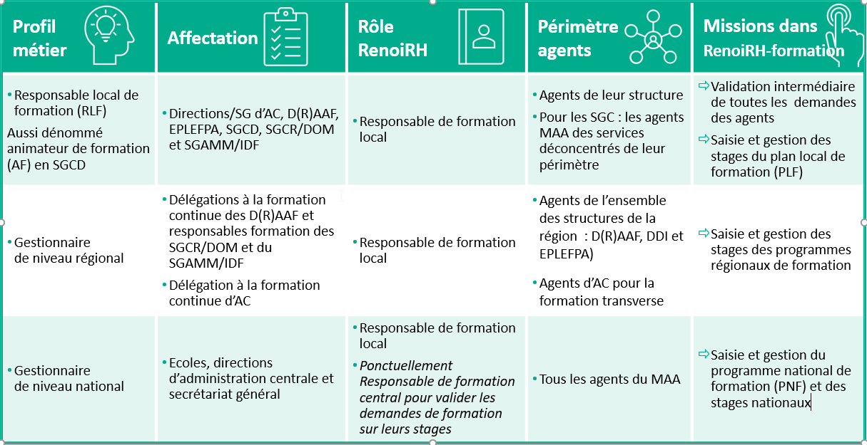
1-5 Profil gestionnaire - Rôle et périmètre RenoiRH-formation (3)
Chaque gestionnaire est donc défini dans RenoiRH par un profil métier, un rôle RenoiRH et un périmètre agents, ce qui détermine les missions qui lui sont dévolues dans RenoiRH-formation :
1 – RenoiRH
2 – Stage / Session
3 – Téléinscription
4 – Validation
5 – Inscription
6 - Réalisation session
7 – Historique
8 – Référentiels
9 – Reporting

Slide 19
1-5 Profil gestionnaire - Rôle et périmètre RenoiRH-formation (4)
Présentation générale de RenoiRH
1 – RenoiRH
Et vous, quel est :
Votre profil gestionnaire ?
Le ou les rôles RenoiRH qui vous ont ou vont vous être attribués ?
Votre périmètre agents ?
2 – Stage / Session
3 – Téléinscription
4 – Validation
5 – Inscription
6 - Réalisation session
7 – Historique
8 – Référentiels
9 – Reporting

Slide 20
Exercice
1
Présentation générale de RenoiRH
1 – RenoiRH
2 – Stage / Session
3 – Téléinscription
Se connecter
Naviguer dans RenoiRH Faire une recherche
4 – Validation
5 – Inscription
6 - Réalisation session
Se reporter au cahier d’exercices – Exercice 1
7 – Historique
8 – Référentiels
9 – Reporting

Slide 21
Objectifs et programme de la formation
1
Présentation générale de RenoiRH-formation
4
Valider une demande de formation
7
Consulter l’historique des formations d’un agent
2
Créer un stage / une session
5
Gérer les inscriptions et les convocations
8
Gérer les référentiels Lieux, Salles, Organismes
3
Principes généraux de la téléinscription
6
Réaliser une session, gérer les présences et les attestations
9
Suivre les formations via BI & Reporting

Slide 22
2-1-1 Stage : définition
Voir Séquence N°2 – Créer un stage et une session
Créer un stage / une session
1 – RenoiRH
Le stage :
Porte les données descriptives de la formation : intitulé, contenu, programme, modalités pédagogiques, durée, organisation, etc.
Est créé pour une durée indéterminée, sans date fin.
C’est l’ouverture d’une ou plusieurs sessions d’un stage qui précise les dates auxquelles les sessions de ce stage se dérouleront, et le lieu de déroulement.
Pour être visible sur le Self mobile par les agents auquel il est destiné, un stage doit être rattaché à une ou plusieurs offres de formation
2 – Stage / Session
3 – Téléinscription
4 – Validation
5 – Inscription
Il est important de bien renseigner les données d’un stage, pour que les agents le repère et s’y inscrivent.
Les données qui évoluent (dates et lieu de formation) doivent être saisies au niveau de la session.
6 - Réalisation session
7 – Historique
8 – Référentiels
9 – Reporting

Slide 23
2-1-1 Stage : prérequis
Créer un stage / une session
1 – RenoiRH
La création d’un stage et des sessions associées nécessite d’avoir identifié ou créé au préalable :
2 – Stage / Session
3 – Téléinscription
Les données de référentiel liés au stage / à la session
La ou les offres auxquelles le stage doit être rattaché
4 – Validation
Les lieux et salles de formation où se déroulent les sessions
L’organisme de formation qui anime le stage (facultatif)
L’offre de toutes les UO auxquelles le stage est destiné ou l’offre nationale concernée
L’offre de l’UO organisatrice quand c’est une DRFC ou la DACFC pour faciliter le suivi des stages organisés par ces UOO
Rappel : toutes les offres ont été créées préalablement à la bascule
5 – Inscription
6 - Réalisation session
7 – Historique
8 – Référentiels
9 – Reporting

Slide 24
2-1-2 Codification stages nationaux et régionaux
Créer un stage / une session
1 – RenoiRH
A chaque stage correspond un code unique (10 caractères) à créer par le gestionnaire créateur du stage selon la règle de codification suivante (liste des codes : Séquence 2 du Manuel utilisateur) :
2 – Stage / Session
Pour un stage avec prise en charge des frais de mission par l’école
3 – Téléinscription
N : Stage National
R : Stage Régional
Code YY
4 – Validation
[Niveau] [Code] (1) [Code domaine] [Numéro d’ordre]
5 – Inscription
6 - Réalisation session
Code de l’UO organisatrice XX pour un stage national et pour les stages DACFC (AC)
Code Région XX du département du siège de la DRAAF pour un stage régional
(0)0001, (0)0002, etc.
Pour déterminer le numéro d’ordre, faire une recherche des stages existants sur le début du code : par exemple NINAG%
7 – Historique
8 – Référentiels
Type de stage | Codification
Stage national organisé par INFOMA dans le domaine Agriculture | NINAG00001
Stage national organisé par ENSFEA dans le domaine EA | NFE1EA0001
Stage régional organisé par DRFCP Nouvelle Aquitaine dans le domaine AL | R87AL00001
Stage organisé par la DACFC dans le domaine RH | RACRH00001
Exemples
9 – Reporting

Slide 25
2-1-2 Codification stages locaux DAC, D(R)AAF, SGCD et EPL
Créer un stage / une session
1 – RenoiRH
A chaque stage correspond un code unique (10 caractères) à créer par le gestionnaire créateur du stage selon la règle de codification suivante (liste des codes : Séquence 2 du Manuel utilisateur) :
2 – Stage / Session
SGCD : 2 chiffres identifiant le département
EPL : 2 lettres identifiant l’EPL*
DAC : 2 lettres identifiant la DAC
DRAAF : code Région XX du département du siège
*se retrouvent dans le code UO du rôle/périmètre d’habilitation du gestionnaire
3 – Téléinscription
L : Stage Local
4 – Validation
[Niveau] [Code] [Type structure] [Code structure] [Numéro d’ordre]
5 – Inscription
6 - Réalisation session
E : agents en EPL
P : agents DDetsPP
T : agents en DDT(M)
R : agents D(R)AAF
D : agents DAC
0001, 0002, etc. Pour déterminer le numéro d’ordre, faire une recherche des stages existants sur le début du code : par exemple L87ETU%
Code Région XX du département du siège de la DRAAF
Pour les DAC : AC
7 – Historique
G : agents en DDetsPP et agents en DDT(M)
8 – Référentiels
Type de stage | Codification
Stage local organisé par EPL Tulle (Nouvelle Aquitaine) | L87ETU0001
Stage local organisé par le SGCD 46 pour les agents de la DDT (Occitanie) | L31T460001
Stage local organisé par le RLF de la DRAAF Bretagne | L35R350001
Stage local organisé par le RLF de la DGER | LACDER0001
9 – Reporting
Exemple

Slide 26
2-1-3 Créer un stage - Code de lecture
Les champs à saisir sont listés étape par étape dans les diapos suivantes. Le code de lecture est le suivant :
Champ | Signification
Champ | La saisie du champ est obligatoire
Champ | La saisie du champ n’est pas obligatoire, mais recommandée
Champ | La saisie du champ est facultative
 | Lorsqu’un champ n’est pas indiqué dans le tableau, il n’est pas à saisir
Champ | Ne pas saisir
Un champ obligatoire non saisi ne déclenche pas automatiquement un contrôle bloquant au moment de la création mais peut devenir bloquant plus tard dans le processus. Il est donc conseillé de le renseigner dès la création.

Slide 27
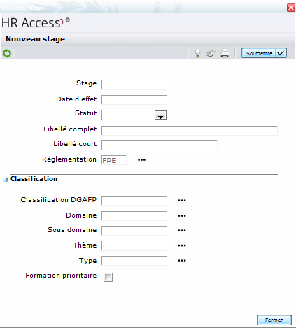
2-1-3 Créer un stage (1)
Démo
Créer un stage / une session
Accès à l’écran : Formation  Offre de formation  Elaborer des stages
1 – RenoiRH
Cliquez sur pour créer un nouveau stage. La saisie d’un stage passe par les étapes suivantes :
2 – Stage / Session
1
2
3
4
3 – Téléinscription
Saisie des données générales du stage
Saisie de la définition du stage
Saisie de l’organisation du stage
Saisie du contenu du stage
4 – Validation
5 – Inscription
Champ | Règle de gestion
Stage | Code du stage selon la règle de codification : NINAGB0001
Date d’effet | 01/01 de l’année en cours
Statut | « Ouvert »
Libellé complet | Doit être concis et significatif (150 caractères) : Gérer la formation des agents MAA dans RenoiRH-formation
Libellé court | Limité à 20 caractères (si non saisi : libellé complet tronqué) : RenoiRH-formation
6 - Réalisation session




7 – Historique

8 – Référentiels
9 – Reporting

Slide 28
2-1-3 Créer un stage (2)
Démo
Créer un stage / une session
Accès à l’écran : Formation  Offre de formation  Elaborer des stages
1 – RenoiRH
1
2
3
4
2 – Stage / Session
Saisie des données générales du stage
Saisie de la définition du stage
Saisie de l’organisation du stage
Saisie du contenu du stage
3 – Téléinscription
4 – Validation
Champ | Règle de gestion
Sous-domaine Domaine | Alimente automatiquement les champs Domaine et Classification DGAFP Propose les sous domaines correspondants : «Management»
Thème | A renseigner pour certains dispositifs (consigne nationale)
Type | A saisir en cas de formation e-learning, sinon facultatif Elearning (distanciel) / Hybride
!
5 – Inscription
6 - Réalisation session
7 – Historique
8 – Référentiels



9 – Reporting
Le choix du domaine, sous domaine, thème et type est très important. Pour une meilleure compréhension, voir la Séquence N°2 du Manuel (Annexes 2 et 3)

Slide 29
2-1-3 Créer un stage (3)
Présentation générale de RenoiRH
1 – RenoiRH
Toute action réalisée dans un écran doit être enregistrée avant de changer de page sous peine de perdre les modifications : bouton présent dans chaque écran :
: enregistre et garde la fenêtre ouverte
: enregistre et ferme la fenêtre pop-up
Après soumission, une fenêtre de compte-rendu s’affiche le cas échéant et permet de visualiser :
2 – Stage / Session
3 – Téléinscription
4 – Validation
Messages d’information
Incohérences
Erreurs bloquantes
5 – Inscription
Donnés à titre indicatif
N’empêchent pas l’enregistrement de la saisie et ne nécessitent pas d’actions
N’empêchent pas l’enregistrement de la saisie mais doivent être confirmées (et corrigées si besoin)
Empêchent l’enregistrement de la saisie et doivent être corrigées
6 - Réalisation session
7 – Historique
8 – Référentiels
9 – Reporting

Slide 30
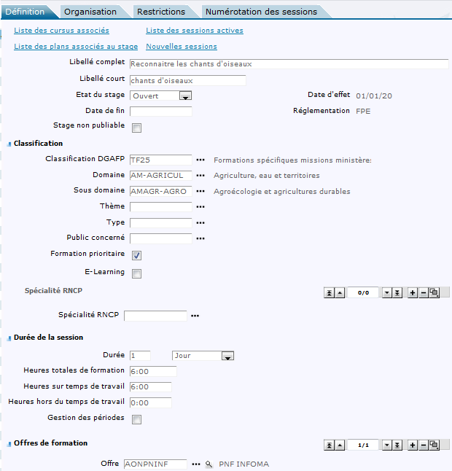
2-1-3 Créer un stage (4)
Démo
Créer un stage / une session
Accès à l’écran : Formation  Offre de formation  Elaborer des stages  Définition des stages
1 – RenoiRH
1
2
3
4
2 – Stage / Session
Saisie des données générales du stage
Saisie de la définition du stage
Saisie de l’organisation du stage
Saisie du contenu du stage
3 – Téléinscription
4 – Validation
Champ | Règle de gestion
Stage non publiable | Si coché, le stage n’est pas visible sur le Self mobile
Public concerné | Voir référentiel en annexe de la Séquence N°2 du Manuel
E-Learning | A cocher si le stage est tout ou partie en distanciel (type de stage saisi : Elearning (distanciel) ou Hybride)
Durée | Saisie possible en heure, demi-journée ou journée Alimente les champs Heures totales et sur temps de travail. Durée reportée dans les sessions : 1 jour
Gestion des périodes | A cocher si le stage se déroule en plusieurs périodes
5 – Inscription

6 - Réalisation session

7 – Historique

8 – Référentiels

9 – Reporting


Slide 31
2-1-3 Créer un stage (5)
Démo
Créer un stage / une session
Accès à l’écran : Formation  Offre de formation  Elaborer des stages  Définition des stages
1 – RenoiRH
1
2
3
4
2 – Stage / Session
Saisie des données générales du stage
Saisie de la définition du stage
Saisie de l’organisation du stage
Saisie du contenu du stage
3 – Téléinscription
4 – Validation
Champ | Règle de gestion
Offre | Indispensable pour que le stage soit visible par les agents destinataires Pour ajouter une ou plusieurs offres : cliquez sur « + » : Voir liste des offres en annexe de la Séquence N°2 du Manuel Ajouter une offre nationale : « Nationale transverse » Pour ajouter un grand nombre d’offres : passer par la procédure de saisie des offres en masse (cf Manuel Séquence 2, annexe 5)
5 – Inscription
6 - Réalisation session
7 – Historique
8 – Référentiels
9 – Reporting


Slide 32
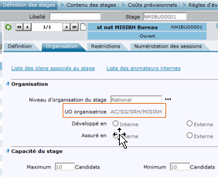
2-1-3 Créer un stage (6)
Démo
Créer un stage / une session
Accès à l’écran : Formation  Offre de formation  Elaborer des stages  Définition des stages
1 – RenoiRH
1
2
3
4
2 – Stage / Session
Saisie des données générales du stage
Saisie de la définition du stage
Saisie de l’organisation du stage
Saisie du contenu du stage
3 – Téléinscription
4 – Validation
Champ | Règle de gestion
Organisation | - Niveau d’organisation du stage : NAT/REG/LOC (pas sur base école) - UO organisatrice : s’affiche automatiquement - Développé en interne (MAA) /externe (hors MAA) - Assuré en interne (Formateur interne) /externe (prestataire)
Capacité du stage | Maximum / Minimum / Moyenne > bloquant si non renseigné (moy = entre max et min) : 12 / 8 / 10
Organisme | Si formation développé ou assurée en externe = prestataire Plutôt à saisir dans la session, sauf si prestataire pérenne
Lieu | Ne pas saisir sur le stage : à saisir dans la session
Signataire | Repris dans l’attestation. La fonction est à saisir : Responsable de formation
5 – Inscription
6 - Réalisation session
7 – Historique


8 – Référentiels
9 – Reporting


Slide 33
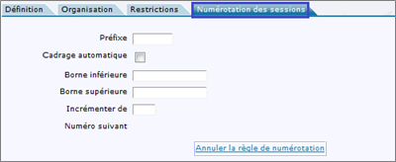
2-1-3 Créer un stage (7)
Démo
Créer un stage / une session
Accès à l’écran : Formation  Offre de formation  Elaborer des stages  Définition des stages
1 – RenoiRH
1
2
3
4
2 – Stage / Session
Saisie des données générales du stage
Saisie de la définition du stage
Saisie de l’organisation du stage
Saisie du contenu du stage
3 – Téléinscription
4 – Validation
5 – Inscription
Onglet | Règle de gestion
Numérotation des sessions | - Cocher « cadrage automatique » - Préfixe = année des sessions, suivie du tiret du 6 (par ex 2022-) - Borne inférieure : 1 - Borne supérieure : 9999 - Incrémenter de : 1
6 - Réalisation session
7 – Historique
8 – Référentiels
En fin d’année civile et afin de préparer l’année suivante, penser à mettre à jour la règle de numérotation : à annuler puis saisir à nouveau avec le préfixe de l’année à venir
9 – Reporting

Slide 34
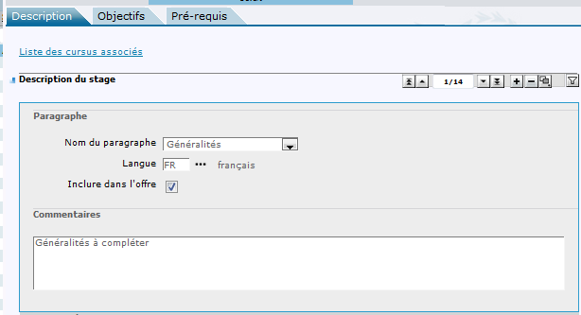
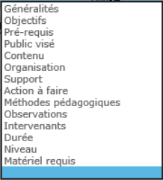
2-1-3 Créer un stage (8)
Démo
Créer un stage / une session
Accès à l’écran : Formation  Offre de formation  Elaborer des stages  Contenu des stages
1 – RenoiRH
1
2
3
4
2 – Stage / Session
Saisie des données générales du stage
Saisie de la définition du stage
Saisie de l’organisation du stage
Saisie du contenu du stage
3 – Téléinscription
4 – Validation
Onglet | Règle de gestion
Description | Saisie obligatoire des paragraphes Objectifs et Contenu Visible dans le Self mobile
Objectifs | Ne pas renseigner car non analysé à ce jour
Pré-requis | Ne pas renseigner car non analysé à ce jour, sauf si le suivi préalable d’un stage existant dans RenoiRH est nécessaire, vous pouvez alors le saisir
5 – Inscription
6 - Réalisation session

7 – Historique
8 – Référentiels

9 – Reporting

Slide 35
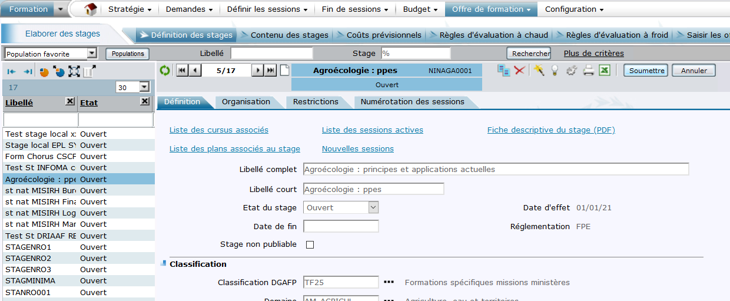
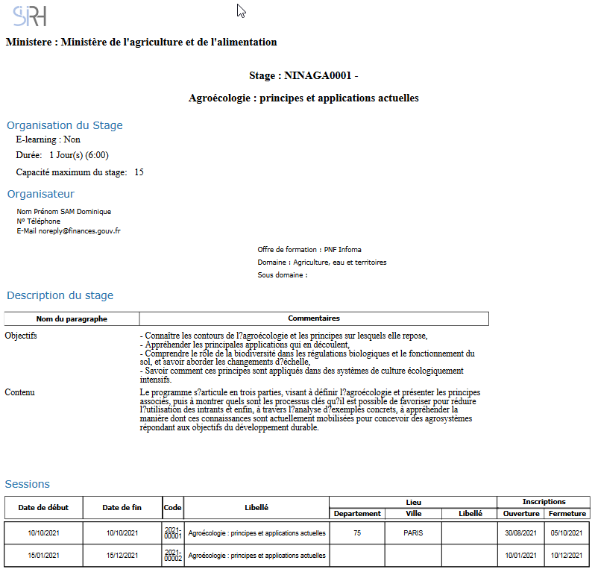
Fiche détaillée du stage sur le Self mobile
Créer un stage / une session
Accès à l’écran : Formation  Offre de formation  Elaborer des stages  Définition des stages
1 – RenoiRH
Une fiche descriptive du stage peut être éditée (amélioration du format demandée) non accessible sur la base école :
2 – Stage / Session
3 – Téléinscription
4 – Validation
5 – Inscription
6 - Réalisation session
7 – Historique
8 – Référentiels
9 – Reporting

Slide 36
2-1-4 Recommandations de saisie stages avec sessions en 2022
Créer un stage / une session
1 – RenoiRH
Cas des nouveaux stages
(100% des stages la 1ère année)
Cas des stages existants
(aucun stage la 1ère année)
2 – Stage / Session
3 – Téléinscription
L’UO organisatrice saisit les nouveaux stages dans RenoiRH Formation, avec l’option Non publiable
Lorsque la saisie du stage est finalisée, et qu’au moins une session est saisie pour 2022 : le gestionnaire active l’option Publiable pour le stage
Cas d’un stage à reconduire : l’UO organisatrice saisit une ou plusieurs sessions pour l’année à venir
Cas d’un stage à ne pas reconduire :
Si des sessions sont ouvertes pour l’année en cours : conserver l’option Publiable sur le stage et activer l’option Non publiable sur le stage après la dernière session et avant le 31/12 de l’année
S’il n’y a pas de session ouverte pour l’année en cours : conserver l’option Non publiable sur le stage
4 – Validation
5 – Inscription
6 - Réalisation session
7 – Historique
8 – Référentiels
9 – Reporting

Slide 37
2-1-4 Recommandations de saisie stages avec sessions en 2022
Créer un stage / une session
1 – RenoiRH
Pour les Ecoles et la saisie du PNF : la procédure à suivre est identique à celle décrite sur la diapo précédente, avec :
Une validation préalable de chaque direction d’administration centrale (DAC) de la liste des stages / sessions proposés par chaque école
Un contrôle final via une requête qui permet d’extraire les stages / sessions saisis pour le PNF de l’année à venir (2022) et de vérifier que le PNF est conforme à ce qui a été validé
2 – Stage / Session
3 – Téléinscription
4 – Validation
5 – Inscription
6 - Réalisation session
Pour tous : en fin d’année civile et afin de préparer l’année suivante, penser à mettre à jour sur vos stages :
La case « Publiable » / « Non publiable »
La règle de numérotation : à annuler, puis saisir à nouveau avec le préfixe de l’année à venir
7 – Historique
8 – Référentiels
9 – Reporting

Slide 38
Exercice
2
Créer un stage / une session
1 – RenoiRH
2 – Stage / Session
3 – Téléinscription
Créer un stage
4 – Validation
5 – Inscription
Se reporter au cahier d’exercices – Exercice 2
6 - Réalisation session
Attention : pour la réalisation des exercices il faut respecter exactement les consignes de saisie, notamment au niveau des dates, car sinon cela peut générer des blocages dans la suite des exercices
7 – Historique
8 – Référentiels
9 – Reporting

Slide 39
2-2-1 Session : définition
Voir Séquence N°2 – Créer un stage et une session
Créer un stage / une session
1 – RenoiRH
La création d’une session nécessite la création préalable d’un stage :
Le stage précise les données caractéristiques de la formation
La session permet de programmer le stage à des dates données et dans un lieu donné
Un stage sans session ou avec une session sans date doit être passé à « Non publiable »
C’est le couple Stage/Session qui permet d’identifier à la fois les données caractéristiques de la formation et ses dates et lieu de déroulement.
Chaque année, il est possible de programmer une ou plusieurs sessions d’un stage, ou bien de n’en programmer aucune.
Une session peut être constituée de plusieurs périodes, avec des modalités, des dates et des lieux différents.
Une session peut être créée :
directement à partir de l’écran du stage correspondant, mais générateur d’erreurs
à partir de l’écran des sessions, en rattachant la session au stage correspondant => Recommandé
2 – Stage / Session
3 – Téléinscription
4 – Validation
5 – Inscription
6 - Réalisation session
7 – Historique
8 – Référentiels
9 – Reporting

Slide 40
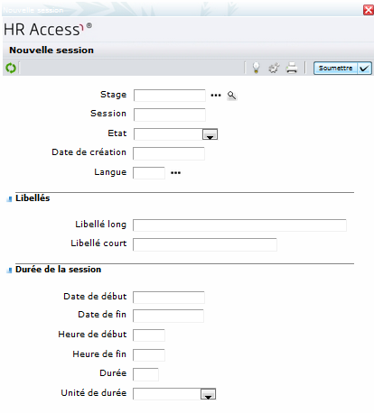
2-2-2 Créer une session (1)
Démo
Créer un stage / une session
Accès à l’écran : Formation  Définir les sessions  Définir les sessions  Créer une session
1 – RenoiRH
Cliquez sur pour créer une nouvelle session. La création d’une session passe par les étapes suivantes :
2 – Stage / Session
1
2
3
4
5
3 – Téléinscription
Saisie des données générales
Saisie du lieu de la session
Saisie des
périodes
(le cas échéant)
Saisie des règles d’inscription
Saisie de l’animateur
4 – Validation
5 – Inscription
Champ | Règle de gestion
Stage | Saisir le code ou rechercher le stage sur lequel vous voulez ouvrir une session : NINAGB0001 (cf. Démo « Stage »)
Session | Ne rien saisir : code session alimenté automatiquement (option numérotation des sessions à renseigner dans le stage correspondant)
Etat | « Ouverte »
Date de création | Date du jour ou 01/01 de l’année en cours
Libellé long / court | Ne rien saisir : alimentés automatiquement par les libellés du stage
Date et Heure début / fin | Informations nécessaires aux agents pour choisir une session J + 1 mois
Durée et unité de durée | Ne rien saisir : alimenté automatiquement par la durée du stage
6 - Réalisation session



7 – Historique
8 – Référentiels

9 – Reporting


Slide 41
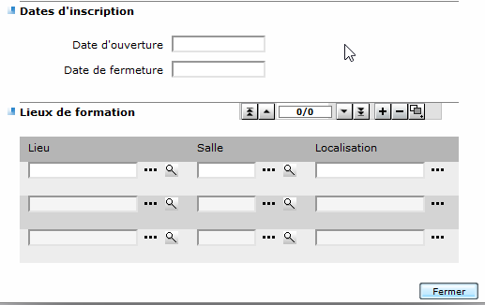
2-2-2 Créer une session (2)
Démo
Créer un stage / une session
Accès à l’écran : Formation  Définir les sessions  Définir les sessions  Créer une session
1 – RenoiRH
1
2
3
4
5
2 – Stage / Session
Saisie des données générales
Saisie du lieu de la session
Saisie des
périodes
(le cas échéant)
Saisie des règles d’inscription
Saisie de l’animateur
3 – Téléinscription
4 – Validation
Champ | Règle de gestion
Date d’ouverture des inscriptions | Doit être > ou = à la date de création de la session et < à la date début session : J - 1 jour
Date de fermeture | Doit être < ou = à la date de début de session (non bloquant) J + 20 jours
Lieu de formation | Ne pas saisir dans cet écran car incomplet
5 – Inscription

6 - Réalisation session
7 – Historique
8 – Référentiels
Champ | Règle de gestion
Gestion par périodes | Cocher la case le cas échéant : la cocher
9 – Reporting


Slide 42
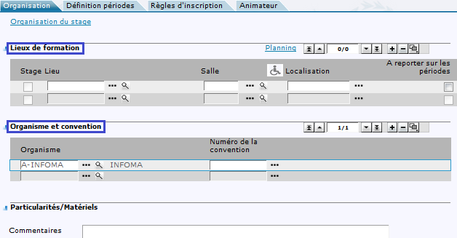
2-2-2 Créer une session (3)
Démo
Créer un stage / une session
Accès à l’écran : Formation  Définir les sessions  Définir les sessions  Organiser des sessions
1 – RenoiRH
1
2
3
4
5
2 – Stage / Session
Saisie des données générales
Saisie du lieu de la session
Saisie des
périodes
(le cas échéant)
Saisie des règles d’inscription
Saisie de l’animateur
3 – Téléinscription
4 – Validation
Champ | Règle de gestion
Lieu de formation | Cliquer sur pour ajouter le lieu du début de la session, puis sur pour le sélectionner. Les lieux sont regroupés par « Localisation » : sélectionner un lieu Si session avec plusieurs périodes, saisir tous les lieux où elles se dérouleront. Sur le lieu principal, cocher « A reporter sur les périodes »
Salle | Sélectionner la salle dans les salles disponibles dans le lieu sélectionné
Organisme | Permet d’identifier les prestataires (optionnel)
5 – Inscription



6 - Réalisation session
7 – Historique

8 – Référentiels
Le lieu est une information indispensable pour choisir une session. Le lieu, la salle et l’organisme sont à sélectionner dans des référentiels partagés. Chaque gestionnaire peut créer les lieux et salles de formation qu’il utilise régulièrement et/ou sélectionner des lieux et salles créées par d’autres gestionnaires.
9 – Reporting

Slide 43
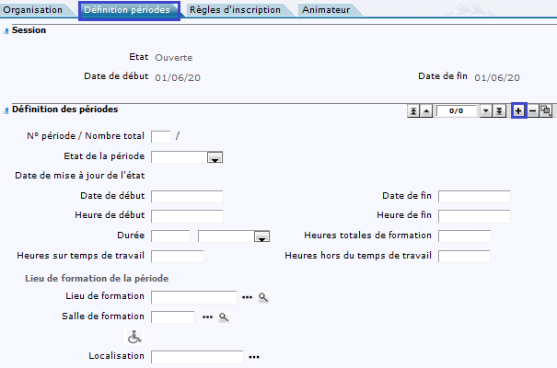
2-2-2 Créer une session (4)
Démo
Créer un stage / une session
Accès à l’écran : Formation  Définir les sessions  Définir les sessions  Organiser des sessions
1 – RenoiRH
1
2
3
4
5
2 – Stage / Session
Saisie des données générales
Saisie du lieu de la session
Saisie des
périodes
(le cas échéant)
Saisie des règles d’inscription
Saisie de l’animateur
3 – Téléinscription
4 – Validation
Champ | Règle de gestion
N° période | Cliquer sur pour ajouter la 1ère période et saisir le N° de période « 1 » … : créer 2 périodes
Etat de la période | « Ouverte »
Dates / Heures de début et de fin | Doivent être incluses dans les dates de la session (bloquant) Date début et fin = celle de la session (J + 1 mois) Période 1 : de 9h à 12h - Période 2 : de 14h à 17h
Durée | /!\ pas de contrôle entre durée session et somme durées périodes Durée de chaque période = 1 demi journée
Lieu de formation | Sélectionner le lieu et la salle pour chaque période
5 – Inscription
6 - Réalisation session




7 – Historique



8 – Référentiels

9 – Reporting
Créer les n périodes de la session, le nombre total de périodes s’incrémentera automatiquement

Slide 44
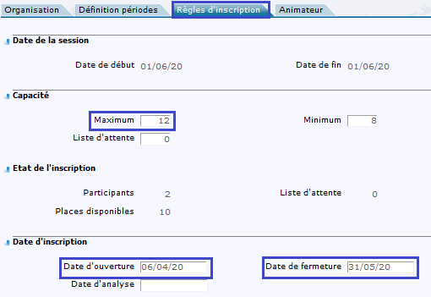
2-2-2 Créer une session (5)
Créer un stage / une session
Accès à l’écran : Formation  Définir les sessions  Définir les sessions  Organiser des sessions
1 – RenoiRH
1
2
3
4
5
2 – Stage / Session
Saisie des données générales
Saisie du lieu de la session
Saisie des
périodes
(le cas échéant)
Saisie des règles d’inscription
Saisie de l’animateur
3 – Téléinscription
4 – Validation
Champ | Règle de gestion
Capacités | Alimentées automatiquement par les données du stage (bloquant si non renseignées)
Date d’ouverture | Saisie dans l’étape 1, modifiable
Date de fermeture | Saisie dans l’étape 1, modifiable
5 – Inscription
6 - Réalisation session
7 – Historique
8 – Référentiels
9 – Reporting



Slide 45
2-2-2 Créer une session (6)
Créer un stage / une session
1 – RenoiRH
1
2
3
4
5
2 – Stage / Session
Saisie des données générales
Saisie du lieu de la session
Saisie des
périodes
(le cas échéant)
Saisie des règles d’inscription
Saisie de l’animateur
3 – Téléinscription
4 – Validation
5 – Inscription
La saisie d’un ou plusieurs animateurs (formateurs) internes ou externes est facultative. Les animateurs doivent avoir été préalablement saisis dans RenoiRH-formation.
La gestion des animateurs est une fonctionnalité complexe qui sera analysée dans un second temps.
6 - Réalisation session
7 – Historique
8 – Référentiels
9 – Reporting

Slide 46
2-2-3 Les différents états d’une session
Créer un stage / une session
1 – RenoiRH
Etat de la session | Signification
En préparation | La session a été créée et la description de la session est en cours de définition (organisation générale). Les inscriptions ne sont pas encore possibles.
Planifiée / Ouverte | Des dates de début et de fin (ou des périodes) ont été renseignées et les règles d’inscription ont été définies. Les inscriptions sont possibles. Les convocations peuvent être envoyées.
Annulée | La session a été annulée.
Réalisée | La session a eu lieu et est terminée. Il est possible de saisir les présences et de gérer les attestations de stage.
Close | La saisie des présences a été réalisée et les attestations de formation ont été envoyées par mail aux agents. Aucune donnée de la session ne peut plus être modifiée, à moins de changer l'état de la session de « Close » à « Réalisée ».
2 – Stage / Session
3 – Téléinscription
4 – Validation
5 – Inscription
6 - Réalisation session
7 – Historique
8 – Référentiels
9 – Reporting

Slide 47
Exercice
3
Créer un stage / une session
1 – RenoiRH
2 – Stage / Session
Pour le stage créé précédemment,
créer une session sans période
3 – Téléinscription
4 – Validation
5 – Inscription
Se reporter au cahier d’exercices – Exercice 3
6 - Réalisation session
7 – Historique
8 – Référentiels
9 – Reporting

Slide 48
Objectifs et programme de la formation
1
Présentation générale de RenoiRH-formation
4
Valider une demande de formation
7
Consulter l’historique des formations d’un agent
2
5
Gérer les inscriptions et les convocations
8
Gérer les référentiels Lieux, Salles, Organismes
Créer un stage / une session
3
Principes généraux de la téléinscription
6
Réaliser une session, gérer les présences et les attestations
9
Suivre les formations via BI & Reporting

Slide 49
3- Principes de la télé-inscription
Voir Séquence N°3 – Principes généraux de la téléinscription
Principes généraux de la téléinscription
1 – RenoiRH
Le Self mobile de RenoiRH permet :
2 – Stage / Session
3 – Téléinscription
Pour un agent
Pour un responsable hiérarchique
4 – Validation
Consulter le catalogue des formations créé dans RenoiRH et qui lui sont destinées
Formuler une demande de formation (= télé-inscription)
Suivre l’état de validation de ses demandes
Consulter l’historique des formations suivies
Valider ou refuser les demandes individuelles de son équipe
Consulter le catalogue de formation
Saisir des demandes de formation individuelle ou collective pour son équipe
5 – Inscription
6 - Réalisation session
7 – Historique
8 – Référentiels
9 – Reporting

Slide 50
3- Zoom Self mobile Agent
Voir Guide de l’agent
« Se télé-inscrire à une session de formation sur le Self mobile RenoiRH »
Principes généraux de la téléinscription
1 – RenoiRH
Sur son Self mobile un agent :
Visualise les stages qui lui sont destinés = auxquels ont été rattachés l’offre de sa structure ou une offre nationale
Fait une demande de formation sur un stage en sélectionnant obligatoirement une session
Suit l’état de validation de ses demandes de formation par son responsable, son RLF et l’UO organisatrice
Accède à l’historique des formations qu’il a suivies
2 – Stage / Session
3 – Téléinscription
4 – Validation
5 – Inscription
6 - Réalisation session
7 – Historique
8 – Référentiels
Un agent n’ayant pas de matricule RenoiRH MAA et/ou n’accédant pas au Self mobile doit utiliser une fiche d’inscription papier à faire viser par son supérieur hiérarchique et son RLF, puis la transmettre directement à la structure organisant la formation
9 – Reporting

Slide 51
3- Zoom Responsable Hiérarchique
Voir Guide du Responsable Hiérarchique
« Valider les demandes de formation de mon équipe dans le Self mobile RenoiRH »
Principes généraux de la téléinscription
1 – RenoiRH
Il est indispensable que le Responsable hiérarchique traite régulièrement les demandes de formation de son équipe via son Self mobile. Dans le cas contraire, les demandes de formation ne seront pas prises en compte.
Les demandes validées par le responsable hiérarchique dans son Self mobile (validation opérationnelle) sont intégrées dans RenoiRH formation, où se poursuit le circuit de validation :
Validation « intermédiaire » par le Responsable local de formation de l'agent, obligatoire pour tous les types de stages (nationaux, régionaux et locaux)
Puis validation « finale » par l’organisateur du stage
2 – Stage / Session
3 – Téléinscription
4 – Validation
5 – Inscription
6 - Réalisation session
7 – Historique
8 – Référentiels
Guide Agent « Se télé-inscrire à une session de formation sur le Self mobile RenoiRH »
Guide Responsable « Valider les demandes de formation de mon équipe dans le Self mobile RenoiRH »
téléchargeables sur : https://formco.agriculture.gouv.fr / Rubrique « S’inscrire »
9 – Reporting

Slide 52
SYNTHESE
Chronologie des process de gestion dans RenoiRH
1 | Création des stages | Offre de formation  Elaborer des stages
2 | Création d’une ou plusieurs sessions par stage | Définir les sessions  Définir les sessions
3 | Validation des demandes d‘inscription issues du Self mobile | Expert RH  Alertes  Valider les demandes
4 | Gestion des inscriptions et des convocations | Définir les sessions  Gérer les inscriptions
5 | Gestion de la clôture des sessions, saisie des présences et envoi des attestations | Fin de session  Confirmer la réalisation
6 | Visualisation de l’historique formation de chaque agent | Demandes  Afficher l’historique
7 | Création des organismes et lieux de formation | Offre de formation  Configurer
8 | Création des salles | Configuration  Salles de formation

